Slide 1
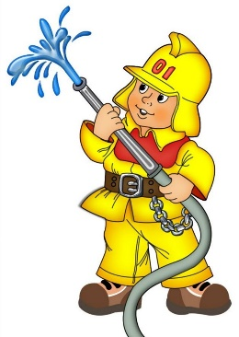

Проект по противопожарной безопасности
«Чтобы не было беды»
Участники проекта: воспитанники, педагоги и родители старше-подготовительной коррекционной группы.

Slide 2
Цель проекта:
формирование у детей осознанного и ответственного отношения
к выполнению правил пожарной безопасности.
Вооружить знаниями, умениями и навыками необходимыми для действия
в экстремальных ситуациях.

Slide 3
Задачи проекта:
Образовательные:
Познакомить с историей возникновения огня.
Дать понятие детям, что огонь бывает другом, а бывает и врагом.
Учить детей видеть, когда огонь друг, а когда враг.
Развивающие;
Формировать умение реально оценивать возможную опасность.
Помочь детям запомнить правила пожарной безопасности.
Развивать творческие способности дошкольников
Воспитательные:
Воспитывать чувство осторожности и самосохранения.
Воспитывать в детях уверенность в своих силах, проводить профилактику страха перед огнем.
Воспитывать чувства благодарности людям, которые помогают нам в трудных ситуациях.

Slide 4
Методы реализации проекта:
Экскурсии, наблюдения.
Наглядно-демонстрационные.
Словесные: беседы, чтение литературы, заучивание стихотворений, консультации для родителей, объяснения, указания, словесные инструкции.
Экспериментирование.
Игры.
Выставка.

Slide 5
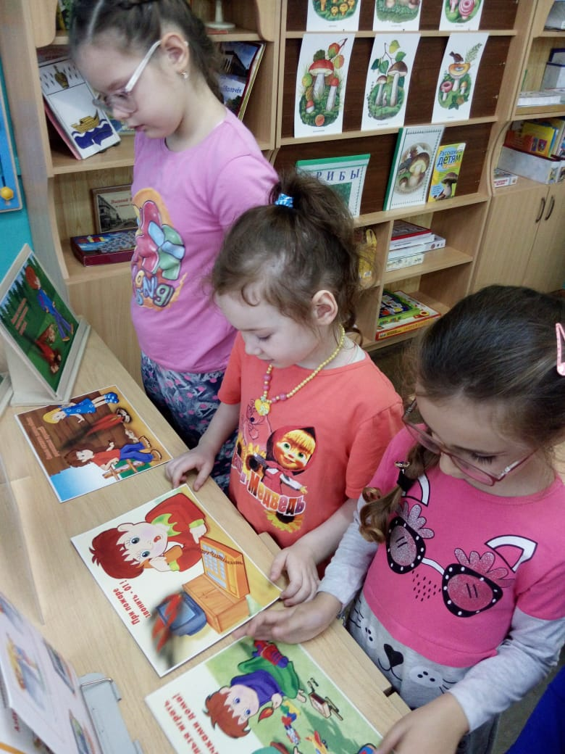
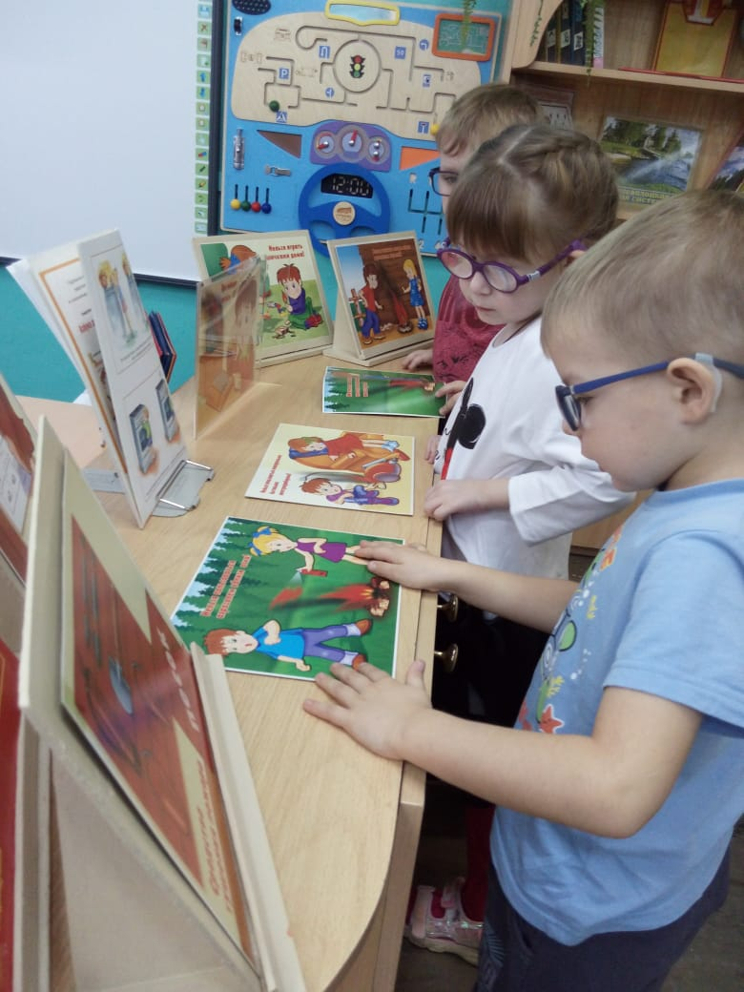
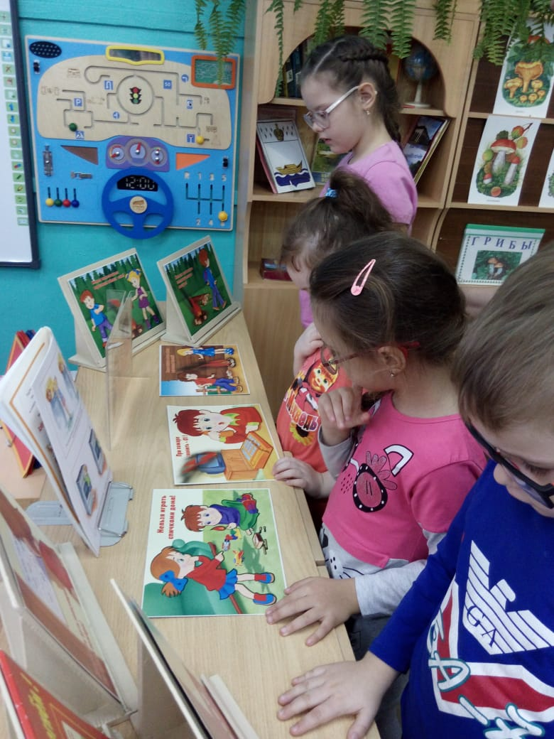
Знакомство с уголком «Пожарная безопасность

Slide 6
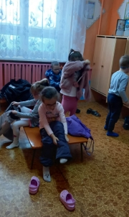
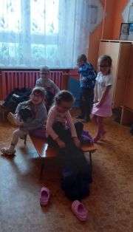
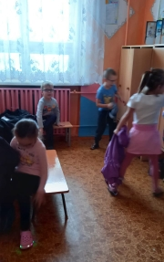
Тренировка «Пожарная тревога

Slide 7
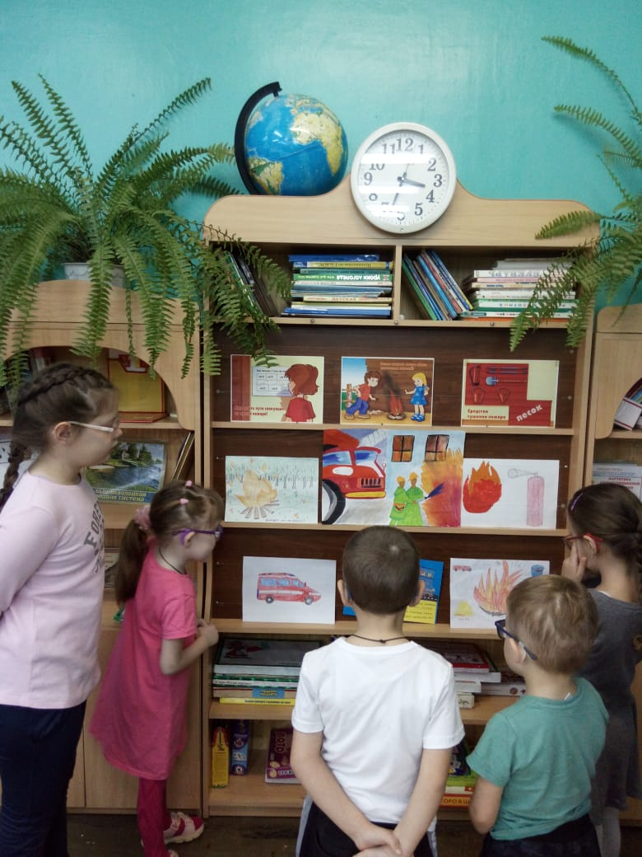
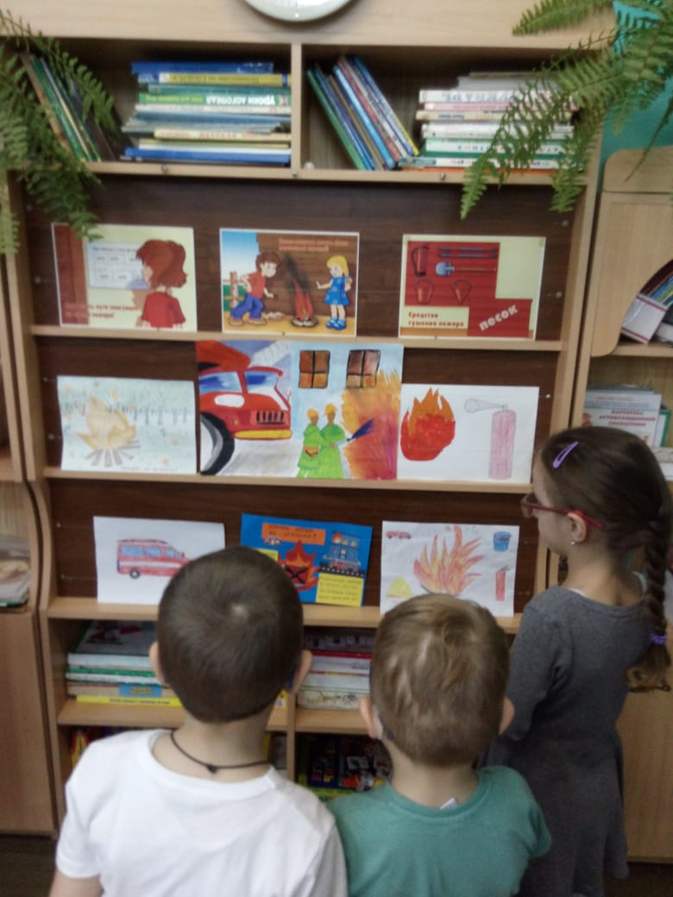
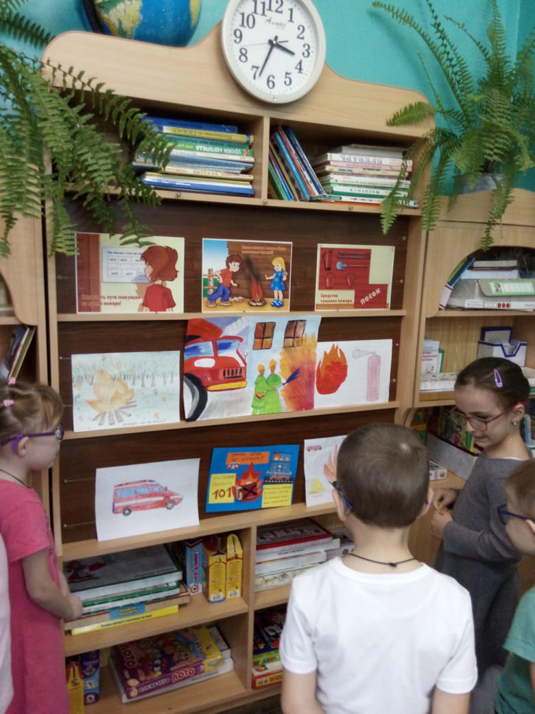
На выставке рисунков
«Пожарная безопасность»

Slide 8
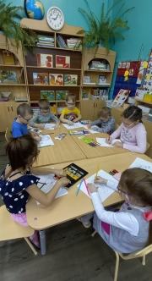
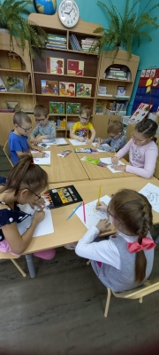
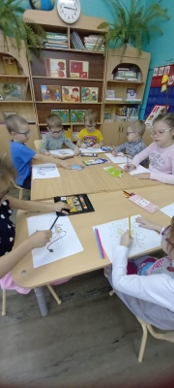
Раскраска картинок «Опасные предметы»

Slide 9
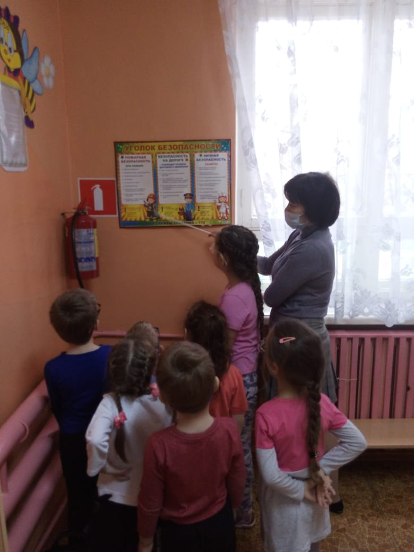
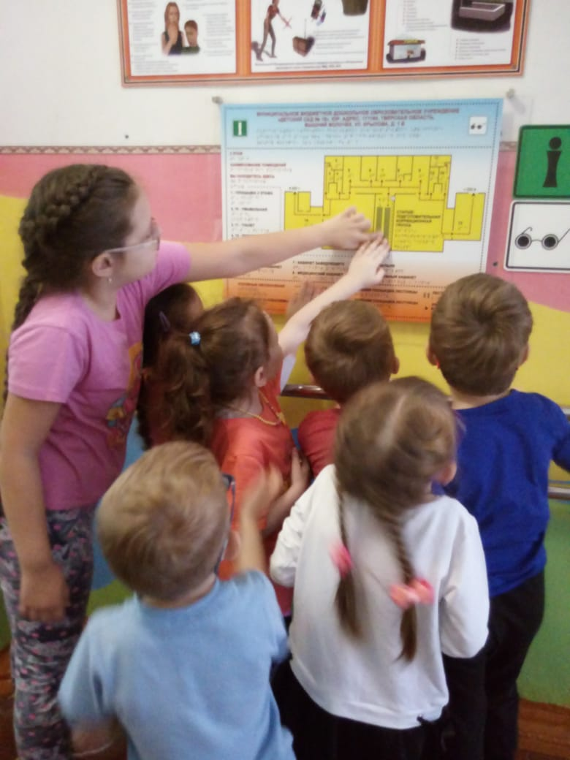
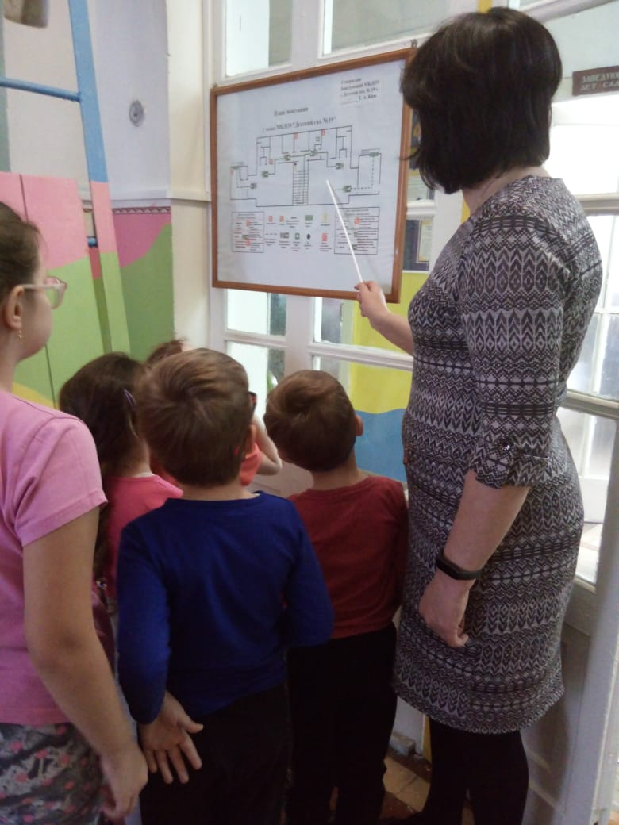
Экскурсия по детскому саду «Меры безопасности»

Slide 10
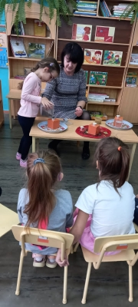
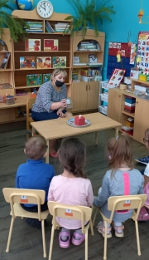
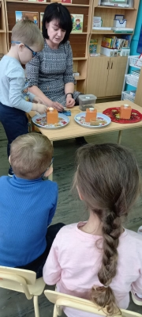
Опытническая деятельность
«Чем можно потушить огонь»

Slide 11
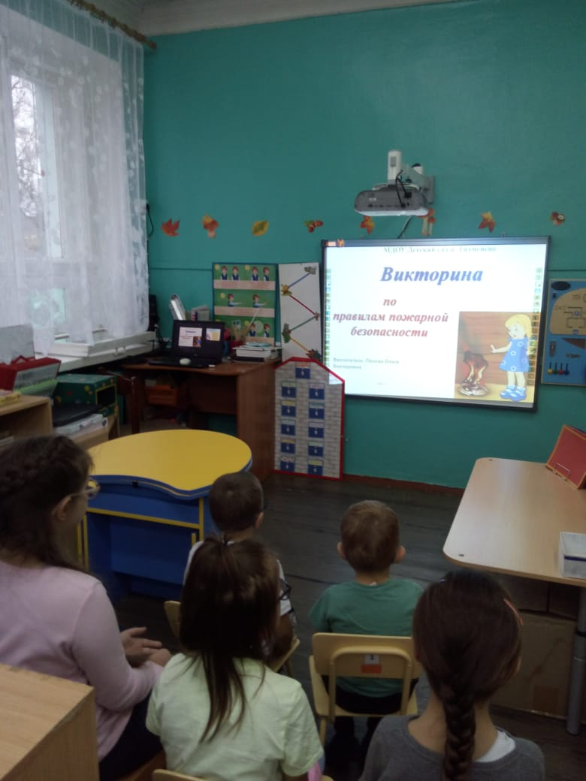
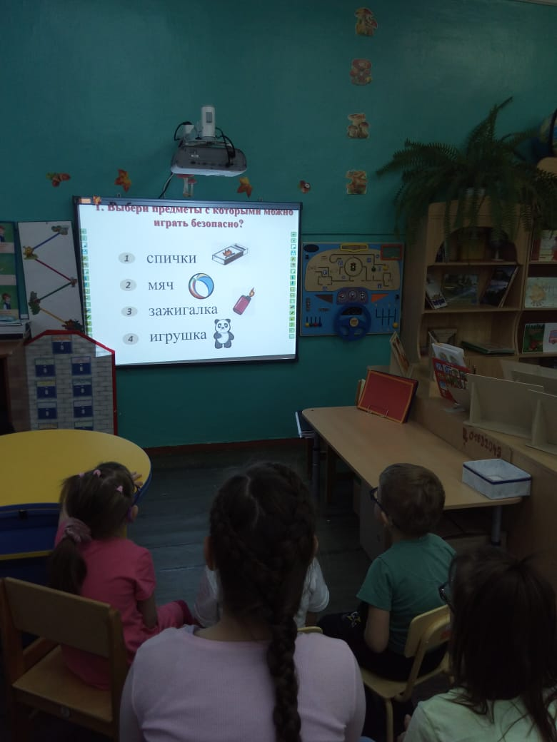
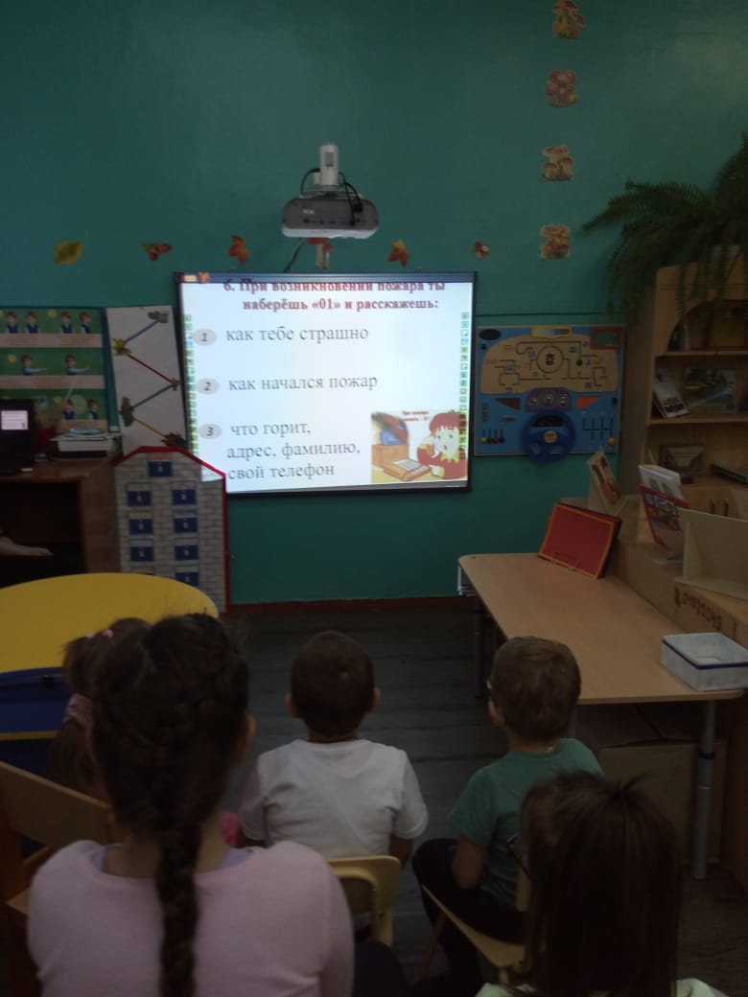
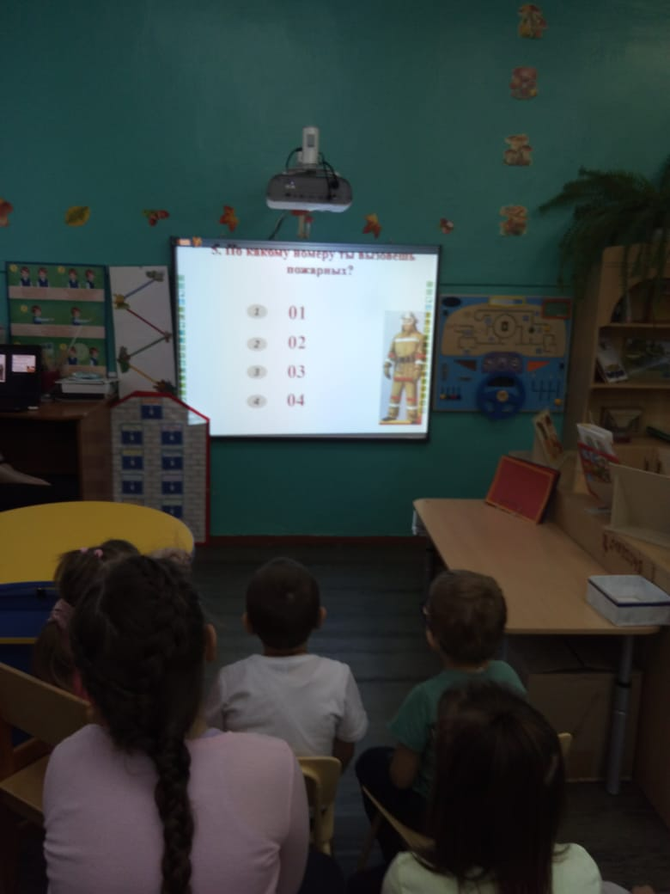
Итоговое мероприятие: викторина
«Знаешь ли ты правила пожарной безопасности»

